Slide 1

Home
Bab 1
Bab 2
Bab 3
Bab 4
Bab 5
Optimasi Jarak Tanam dan Penambahan Pupuk Pelengkap Cair Untuk Meningkatkan Hasil Tanaman Jagung (Zea mays L.)
Tirto Wahyu Widodo, Damanhuri, Kinanti Sukma Ayu Pratiwi
SEMINAR NASIONAL ONLINE DAN BIMBINGAN TEKNIS PERTANIAN (SEMANIS TANI)
2022

Slide 2

Home
Bab 1
Bab 2
Bab 3
Bab 4
Bab 5
PENDAHULUAN
Bagian-I
Kebutuhan jagung terus meningkat mengakibatkan impor jagung semakin besar (Dewanto et al., 2013).
Data Badan Pusat Statistik (2018): produktivitas jagung di indonesia mengalami fluktuasi yaitu pada tahun 2016 sebesar 5,30 ton/ha, turun menjadi 5,22 ton/ha pada tahun 2017, dan naik kembali 5,24 ton/ha pada tahun 2018.
Bagian-2
Bagian-3
Bagian-4

Slide 3

Home
Bab 1
Bab 2
Bab 3
Bab 4
Bab 5
PENDAHULUAN
Bagian-I
Hasil jagung ditentukan oleh iklim, kondisi lahan, dan teknik budidaya.
Pengaturan populasi tanaman dan penambahan pupuk pelengkap → berpotensi meningkatkan hasil jagung
Optimasi jarak tanam dengan penambahan pupuk pelengkap cair berpotensi untuk meningkatkan hasil jagung
Bagian-2
Bagian-3
Bagian-4

Slide 4


Home
Bab 1
Bab 2
Bab 3
Bab 4
Bab 5
METODE PENELITIAN
Bagian-1
WAKTU & TEMPAT
BAHAN
ALAT
Bagian-2
Maret - Juli 2021 di lahan Polteknik Negeri Jember. Lahan percobaan berada pada ketinggian tempat 89 meter (dpl).
benih jagung pertiwi 3, pupuk kandang, 300 kg/ha Urea, 150 kg/ha SP-36, 100 kg/ha KCL, dan PPC sebagai perlakuan.
kenco, ember, cangkul, knapsack sprayer, gembor, ember, label, dan timbangan.

Slide 5
Home
Bab 1
Bab 2
Bab 3
Bab 4
Bab 5
RANCANGAN PERCOBAAN
Perlakuan jarak tanam (P)
Perlakuan dosis pupuk pelengkap cair (K)
Bagian-1
RAK (Rancangan Acak Kelompok) Faktorial dengan 2 faktor dan 3 ulangan
K0 = (kontrol)
K1 = (15 l/ha ≈ 6,75 ml/plot)
K2 = (25 l/ha ≈ 11,25 ml/plot)
K3 = (35 l/ha ≈ 15,75 ml/plot)
P1 = 70 cm x 20 cm
P2 = 75 cm x 15 cm
P3 = 80 cm x 10 cm
Bagian-2
Analisis Data
Data dianalisis menggunakan ANOVA (Analysis of Variance). Jika hasil ANOVA berpengaruh signifikan maka dilanjutkan dengan uji BNT 5% atau 1(menguji pengaruh faktor tunggal) dan uji DMRT 5% atau 1% (menguji interaksi kedua faktor).
Collecting Data
Tinggi Tanaman, Jumlah Tongkol, Panjang Tongkol, Berat Segar dan Kering Tongkol

Slide 6
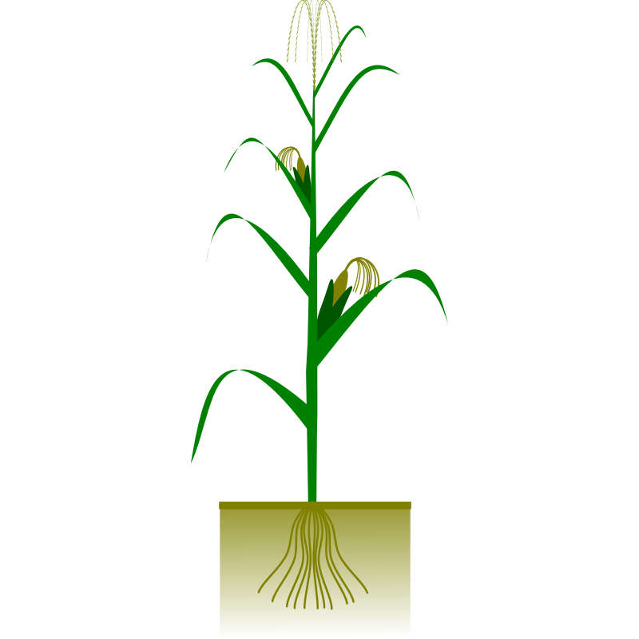
Home
Bab 1
Bab 2
Bab 3
Bab 4
Bab 5
Tinggi Tanaman
HASIL PENELITIAN
Jumlah Tongkol
Panjang Tongkol
Berat segar (jarak)
Berat segar (PPC)
Pertumbuhan tanaman jagung salah satunya didasarkan pada tinggi tanaman. Aplikasi pupuk pelengkap cair 15 l/ha menghasilkan rata-rata tinggi tanaman tertinggi yakni 207,14 cm dan berbeda nyata dibandingkan taraf lainnya.
Brt Kering (Jarak)
Brt Kering (PPC)

Slide 7
Home
Bab 1
Bab 2
Bab 3
Bab 4
Bab 5
Tinggi Tanaman
HASIL PENELITIAN
Jumlah Tongkol
Panjang Tongkol
Berat segar (jarak)
Berat segar (PPC)
Rata-rata jumlah tongkol pada jarak tanam 80 cm x 10 cm sebesar 1,04 buah.
Namun pada tanaman yang menghasilkan dua tongkol jagung cenderung memiliki berat yang ringan dan ukuran yang kecil dari tanaman yang mengahasilkan satu tongkol saja.
Brt Kering (Jarak)
Brt Kering (PPC)

Slide 8
Home
Bab 1
Bab 2
Bab 3
Bab 4
Bab 5
Tinggi Tanaman
HASIL PENELITIAN
Jumlah Tongkol
Panjang Tongkol
Berat segar (jarak)
Berat segar (PPC)
Pada perlakuan jarak tanam 75 cm x 15 cm dan 80 cm x 10 cm → jarak barisan lebih rapat → populasi tanaman semakin banyak → daun saling menutupi → laju fotosintesis rendah → pembentukan tongkol kurang maksimal
Brt Kering (Jarak)
Brt Kering (PPC)

Slide 9

Home
Bab 1
Bab 2
Bab 3
Bab 4
Bab 5
Tinggi Tanaman
Jumlah Tongkol
Panjang Tongkol
Berat segar (jarak)
Perlakuan 70 cm x 20 cm menunjukkan berat segar tongkol tertinggi yakni 255,77 g
Hal ini diduga pada jarak tersebut sirkulasi udara, metabolisme, dan kerapatan tanaman mencukupi tanaman jagung untuk tumbuh optimal.
Jarak tanam per baris tidak terlalu rapat di bandingkan perlakuan 75 cm x 15 cm dan 80 cm x 10 cm.
Perbedaan hasil berat segar tongkol ini diperkirakan akibat jarak tanam jagung yang optimal untuk tumbuh yang didukung oleh areal terbuka kedua sisi lorong yang menciptakan ruang tumbuuh yang sesuai untuk tanaman jagung.
Berat segar (PPC)
Brt Kering (Jarak)
Brt Kering (PPC)

Slide 10

Home
Bab 1
Bab 2
Bab 3
Bab 4
Bab 5
Tinggi Tanaman
HASIL PENELITIAN
Jumlah Tongkol
Panjang Tongkol
Berat segar (jarak)
Berat segar (PPC)
Aplikasi 15 ml/l pupuk pelengkap cair dinilai lebih efisien dibandingkan dengan dosis lain yang lebih tinggi.
Brt Kering (Jarak)
Brt Kering (PPC)

Slide 11

Home
Bab 1
Bab 2
Bab 3
Bab 4
Bab 5
Tinggi Tanaman
HASIL PENELITIAN
Jumlah Tongkol
Panjang Tongkol
Berat segar (jarak)
Berat segar (PPC)
Aplikasi pupuk pelengkap cair 15 ml/l dinilai lebih efisien dibandingkan dosis lain yang lebih tinggi.
Namun pada aplikasi 35 ml/l memiliki potensi hasil sebesar 13,1 ton/ha. Pupuk pelengkap cair memiliki unsur hara N, P, K yang dibutuhkan oleh tanaman dalam jumlah yang cukup besar.
Brt Kering (Jarak)
Brt Kering (PPC)

Slide 12
Home
Bab 1
Bab 2
Bab 3
Bab 4
Bab 5
Tinggi Tanaman
Jumlah Tongkol
Panjang Tongkol
Berat segar (jarak)
Berat kering tongkol jagung menunjukkan hasil yang sinergis dengan berat segarnya.
Berat kering tongkol tertinggi pada perlakuan jarak tanam 70 cm x 20 cm dengan rerata 195,04 gram
Pada jarak tanam 80 cm x 10 cm yang memiliki jarak tanam baris rapat memiliki hasil terendah dibandingkan perlakuan lainnya, kompetisi tanaman dalam pertumbuhan dan perkembang tetap terjadi meskipun jarak antar barisan lebih lebar.
Semakin banyak populasi tanaman perluasan maka akan semakin banyak tongkol jagung yang terbentuk, namun tongkol yang dihasilkan tidaklah maksimal seperti panjang tongkol dan berat tongkol jagung.
Berat segar (PPC)
Brt Kering (Jarak)
Brt Kering (PPC)

Slide 13
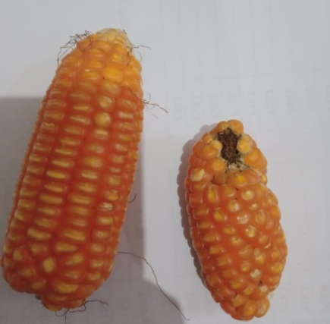
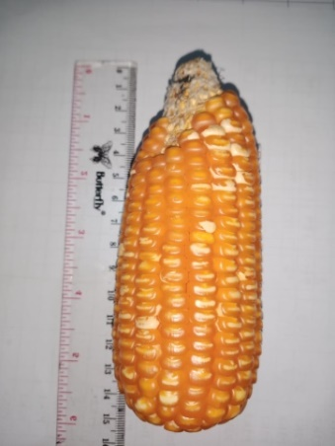

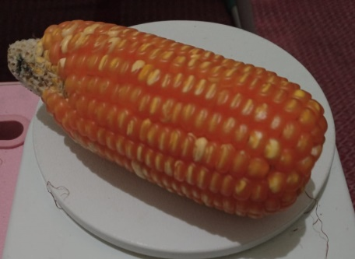
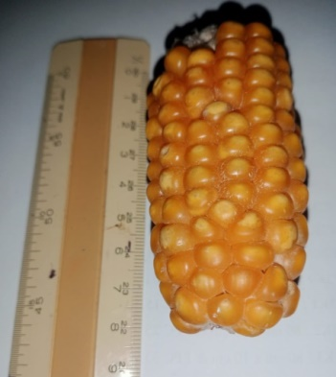
Home
Bab 1
Bab 2
Bab 3
Bab 4
Bab 5
Perbedaan tongkol jagung pada jarak tanam dan PPC yang berbeda
Foto
Perlakuan Jarak Tanam
80 cm x 10 cm + PPC 35 l/ha
Perlakuan Jarak Tanam
75 cm x 15 cm & PPC 25 l/ha
Perlakuan Jarak Tanam
75 cm x 15 cm & PPC 25 l/ha
Perlakuan Jarak Tanam
70 cm x 20 cm + PPC 0 l/ha

Slide 14

Home
Bab 1
Bab 2
Bab 3
Bab 4
Bab 5
KESIMPULAN
Tidak terdapat interaksi antara jarak tanam dan dosis pupuk pelengkap cair terhadap semua variabel pengamatan.
Jarak tanam terbaik untuk pertumbuhan dan perkembangan tanaman jagung yaitu 70 x 20 cm dengan potensi hasil 11,2 ton/ha tongkol kering sedangkan untuk hasil produksi dengan hasil 13 ton/ha dan jumlah tongkol jagung tertinggi yaitu pada jarak tanam 80 x 10 cm.
Pemberian pupuk pelengkap cair 15 ml/l paling efisien yang ditunjukkan dengan tinggi tanaman, berat segar tongkol, berat kering tongkol, dan berat pipilan kering.
Kesimpulan

Slide 15

Home
Bab 1
Bab 2
Bab 3
Bab 4
Bab 5
Thankyou,
Any Question?

